Slide 1

El crédito en Uruguay. ¿Hay que cambiar algo? Los riesgos de una mala regulación
Barbara Mainzer, CFA
24 de octubre de 2023

Slide 2
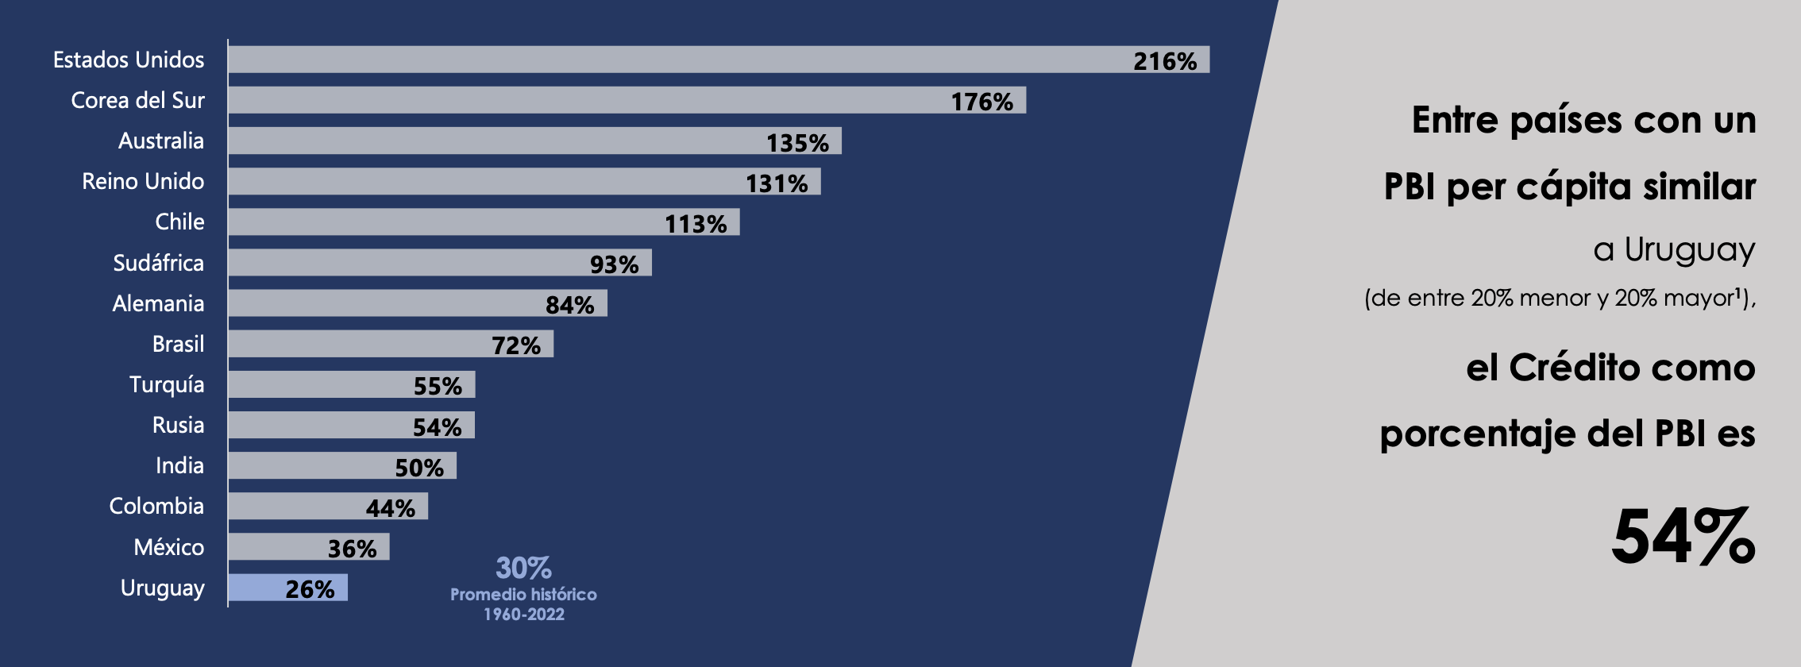
Nivel de endeudamiento
Crédito como % del PBI
En la comparación internacional, el crédito como % del PBI es bajo y menos de la mitad que en países de ingreso per cápita similar
Fuente: Ceres: Crédito Bancario en Uruguay, Setiembre 2023

Slide 3
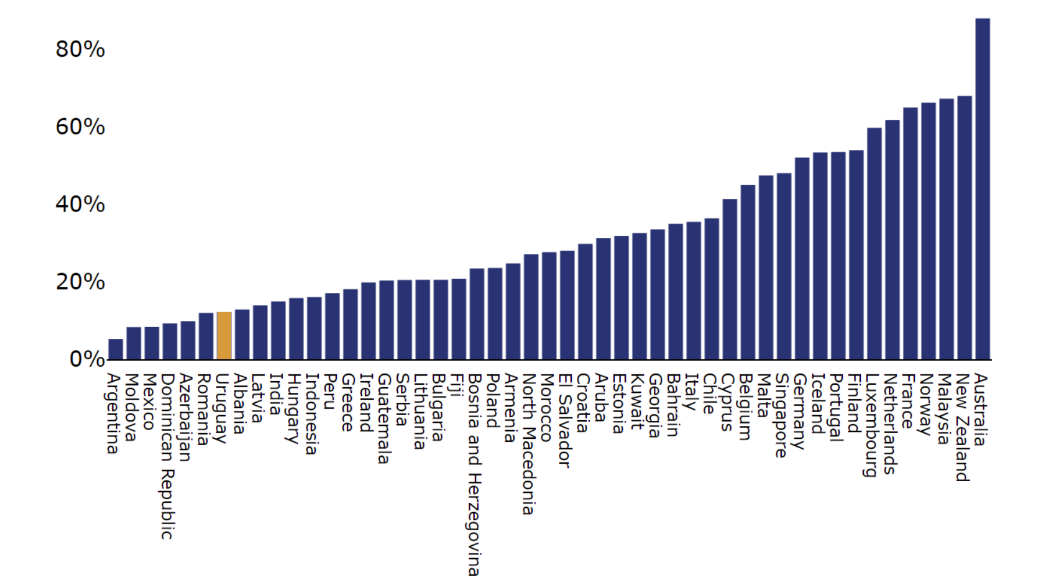
Nivel de endeudamiento
Crédito a las personas físicas, como % del PBI
En la comparación internacional, el crédito como % del PBI es bajo y menos de la mitad que en países de ingreso per cápita similar
Fuente: BCU, Endeudamiento de las Personas Físicas en Uruguay, 2023
Notes:
12,3% a mayo 2023. se explica por el bajo crédito hipotecario, 4,5% del PBI. Crédito al consumo es 7,8%.

Slide 4
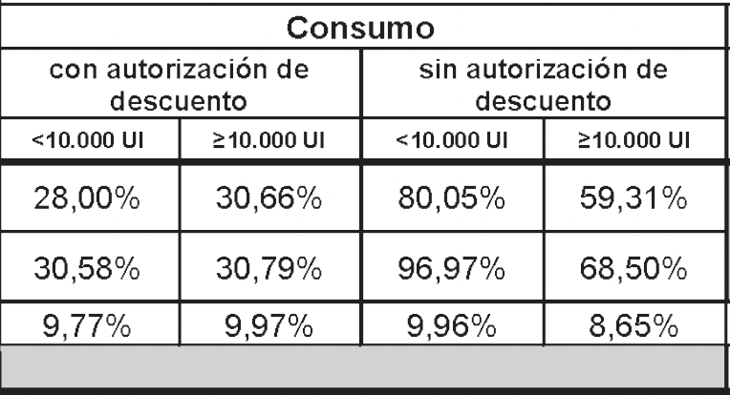
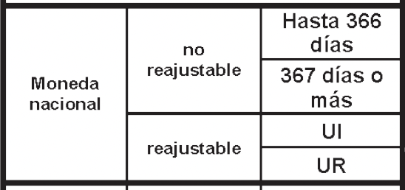
El costo del crédito
Tasas medias de interés
Empresas de intermediación financiera, préstamos en efectivo, Octubre 2023
Fuente: BCU

Slide 5
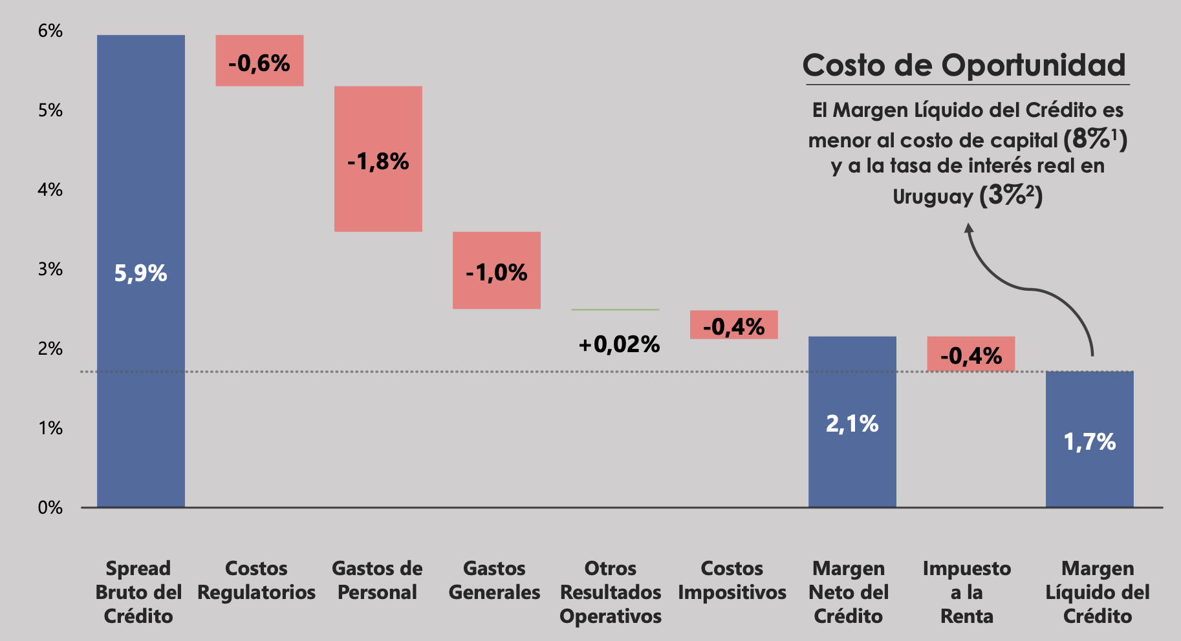
La rentabilidad del crédito bancario
“Cuando se ponderan los costos con base en la proporción del ingreso que es generado por el negocio del crédito, el margen líquido del crédito resulta positivo.
Sin embargo, está por debajo del costo de capital y de la tasa de interés real en Uruguay, por lo que su rentabilidad no cubre el costo de capital y es baja comparada a otras inversiones”.
“El spread de tasas en Uruguay es mayor que en la región y que en una muestra diversa de países. Sin embargo, el margen que el sistema bancario percibe es sustancialmente menor y está por debajo del costo de oportunidad”
Análisis del margen de intermediación financiera
En porcentaje del crédito, bajo escenarios de costos mínimos
Fuente: Ceres, en base a balances de bancos privados operando en Uruguay

Slide 6
Las cifras de deudores
Información de la Central de Riesgos Crediticios del BCU
1.905.155 personas físicas, con CI uruguaya y con deuda con Instituciones de Intermediación financeira y empresas administradoras de crédito.
657.581 deudores con alguna calificación 5.
246.000 deudores categoría 5 tienen también una mejor calificación con otra institución financiera, en particular con aquellas que tienen descuento de haberes.
Notes:
Categoría 5: con más de 180 días de atraso.
A mayo de 2023, la CRC cuenta con registros de 2.080.574 deudores. Este traba- jo se concentra en aquellos deudores que tienen c ́edula de identidad uruguaya y que presentan deudas con montos positivos en alguno de los siguientes conceptos contables NIIF que refieren a: cr ́editos vigentes brutos, colocaciones vencidas brutas, cr ́editos en gesti ́on brutos, cr ́editos morosos brutos, cr ́editos vencidos brutos, cr ́editos castigados reestructurados y cr ́editos castigados por atraso menores o iguales a 15 an ̃os.2 Apli- cando dichos criterios, este documento considera para su an ́alisis un total de 1.905.155 deudores.

Slide 7
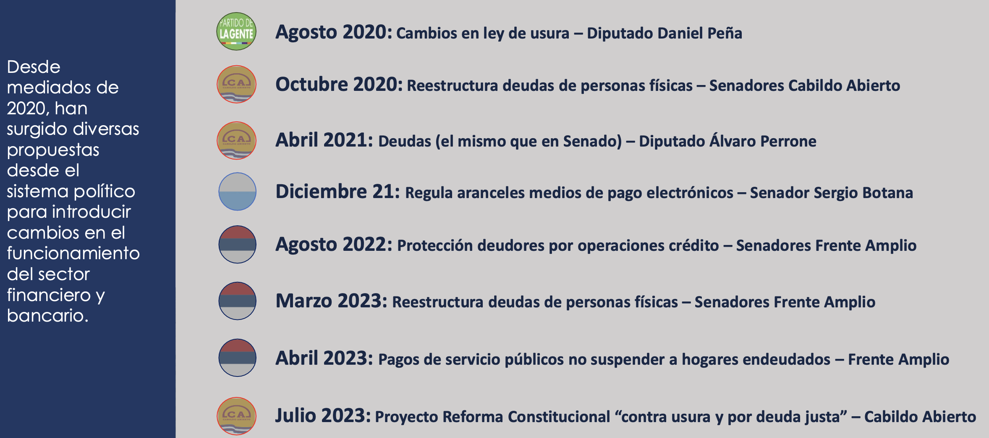
Iniciativas del sistema político
Fuente: Ceres, Crédito Bancario en Uruguay
Notes:
Categoría 5: con más de 180 días de atraso.
A mayo de 2023, la CRC cuenta con registros de 2.080.574 deudores. Este traba- jo se concentra en aquellos deudores que tienen c ́edula de identidad uruguaya y que presentan deudas con montos positivos en alguno de los siguientes conceptos contables NIIF que refieren a: cr ́editos vigentes brutos, colocaciones vencidas brutas, cr ́editos en gesti ́on brutos, cr ́editos morosos brutos, cr ́editos vencidos brutos, cr ́editos castigados reestructurados y cr ́editos castigados por atraso menores o iguales a 15 an ̃os.2 Apli- cando dichos criterios, este documento considera para su an ́alisis un total de 1.905.155 deudores.

